Slide 1
GIS exe 0
Visualizzare dati areali
Visualizzazione tematica
Giuseppe Borruso 069EC 2024-2025

Slide 2
In questa esercitazione
Si lavorerà con dati areali. Sezioni di Censimento relative al Comune di Cagliari
Visualizzazione di dati areali
Visualizzazione di tabelle esterne
Visualizzazione tematica

Slide 3
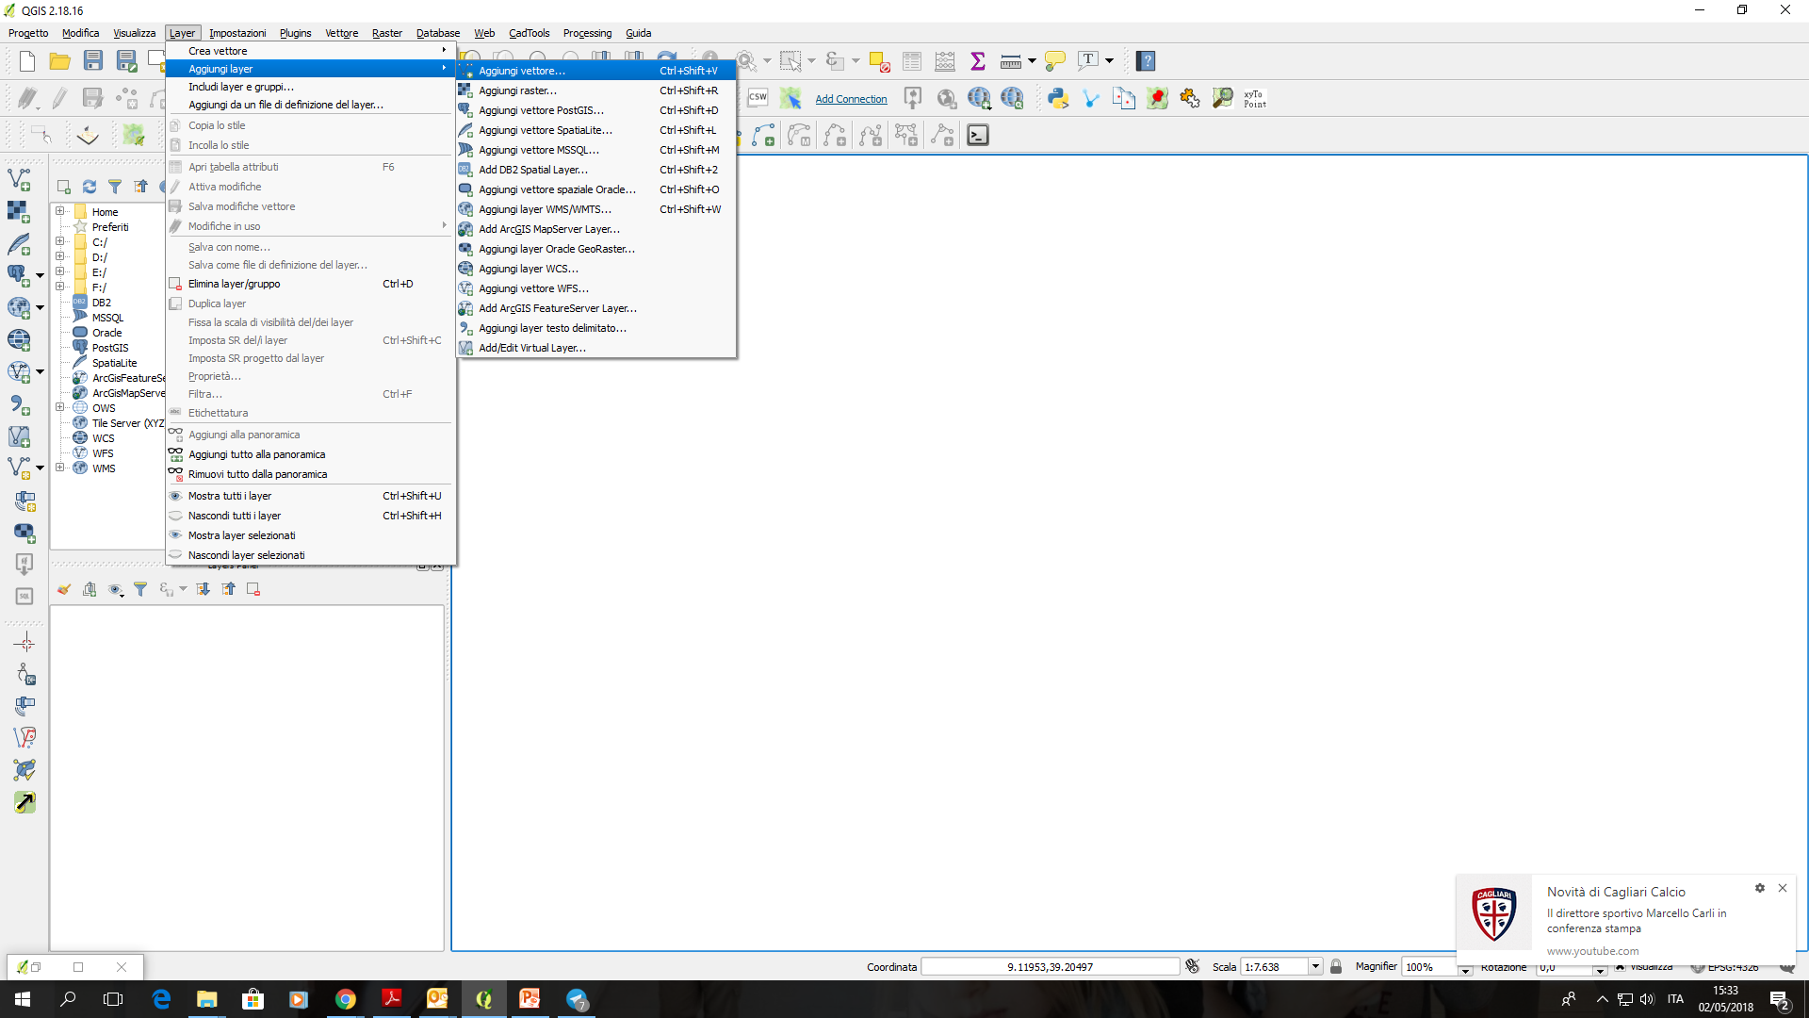
1. Avviare QGIS. Una volta aperto il programma, caricare un Layer:
Layer -> Aggiungi Layer -> Aggiungi vettore

Slide 4
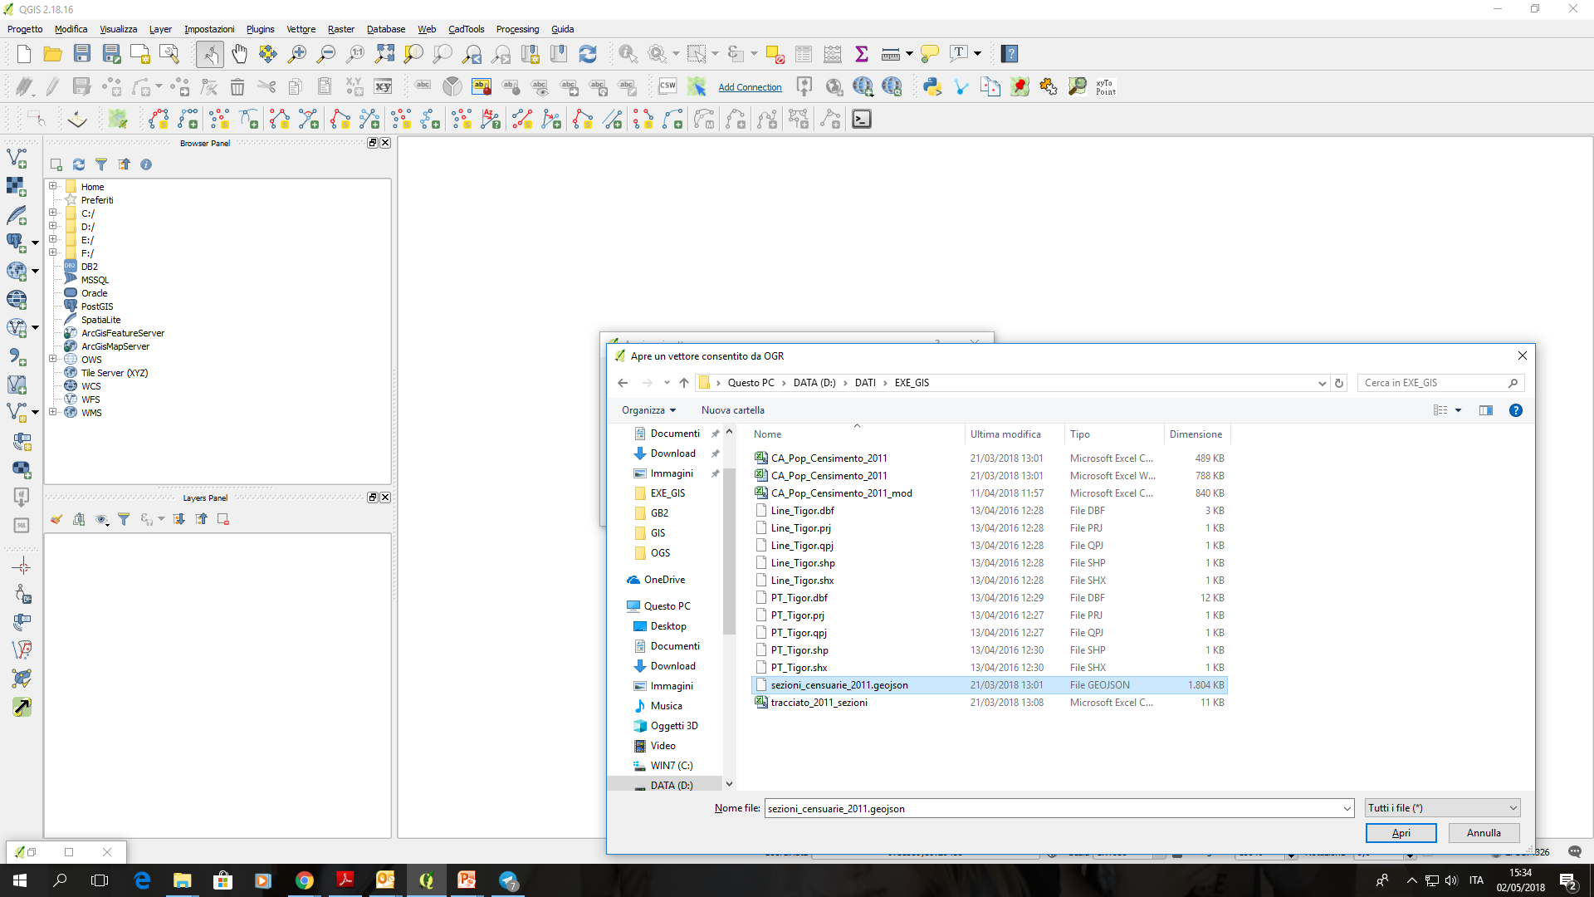
2. Selezionare «Sezioni_Censuarie_POP.shp». Fare click sul file -> ‘Apri’

Slide 5
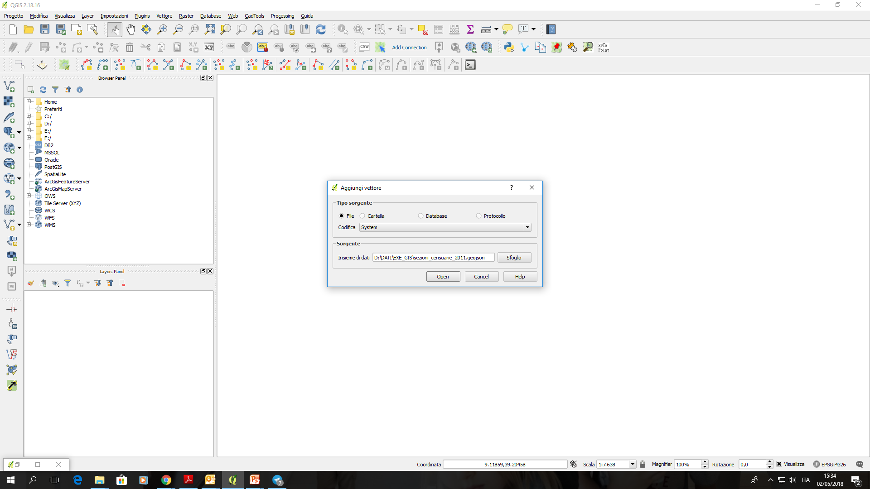
2. Selezionare «Sezioni_Censuarie_POP.shp». click ‘Open’

Slide 6
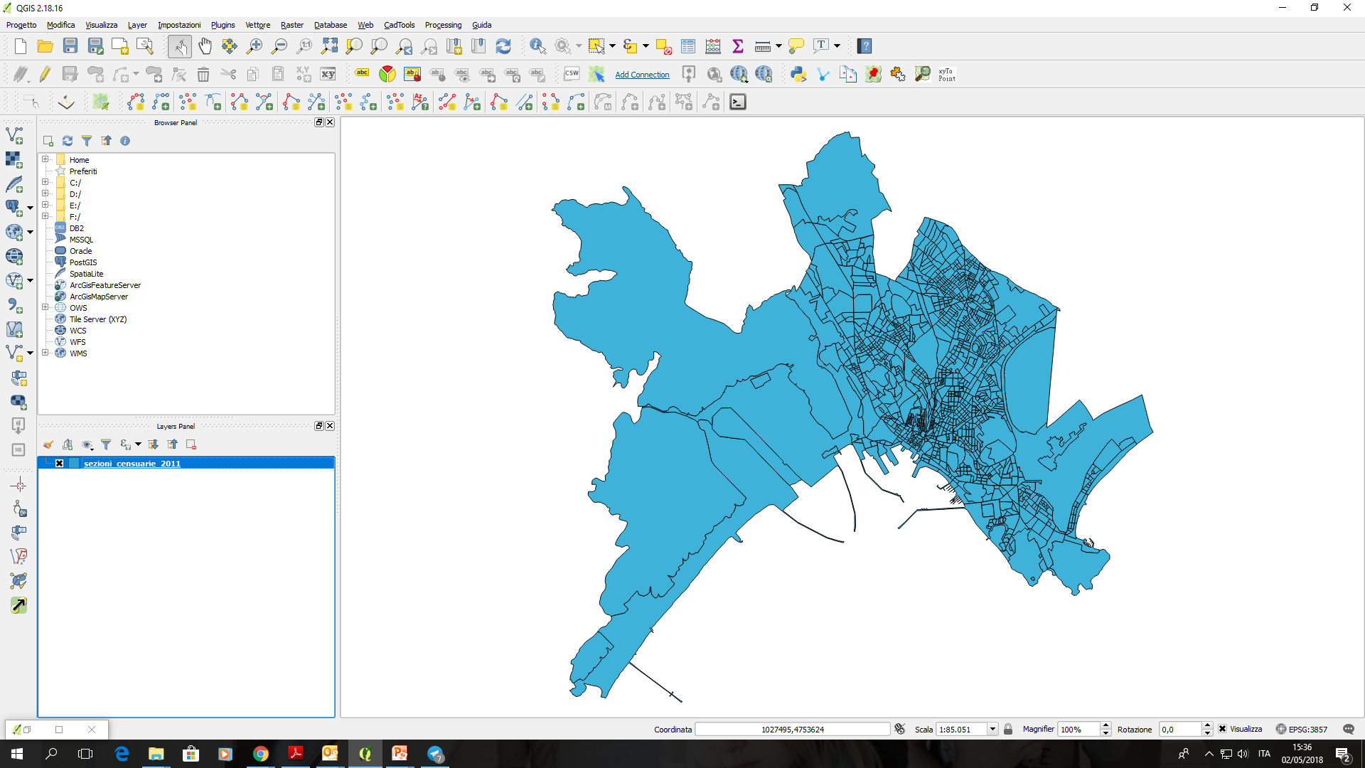
Le geometrie del file «Sezioni_Censuarie_POP.shp» appariranno sulla mappa

Slide 7
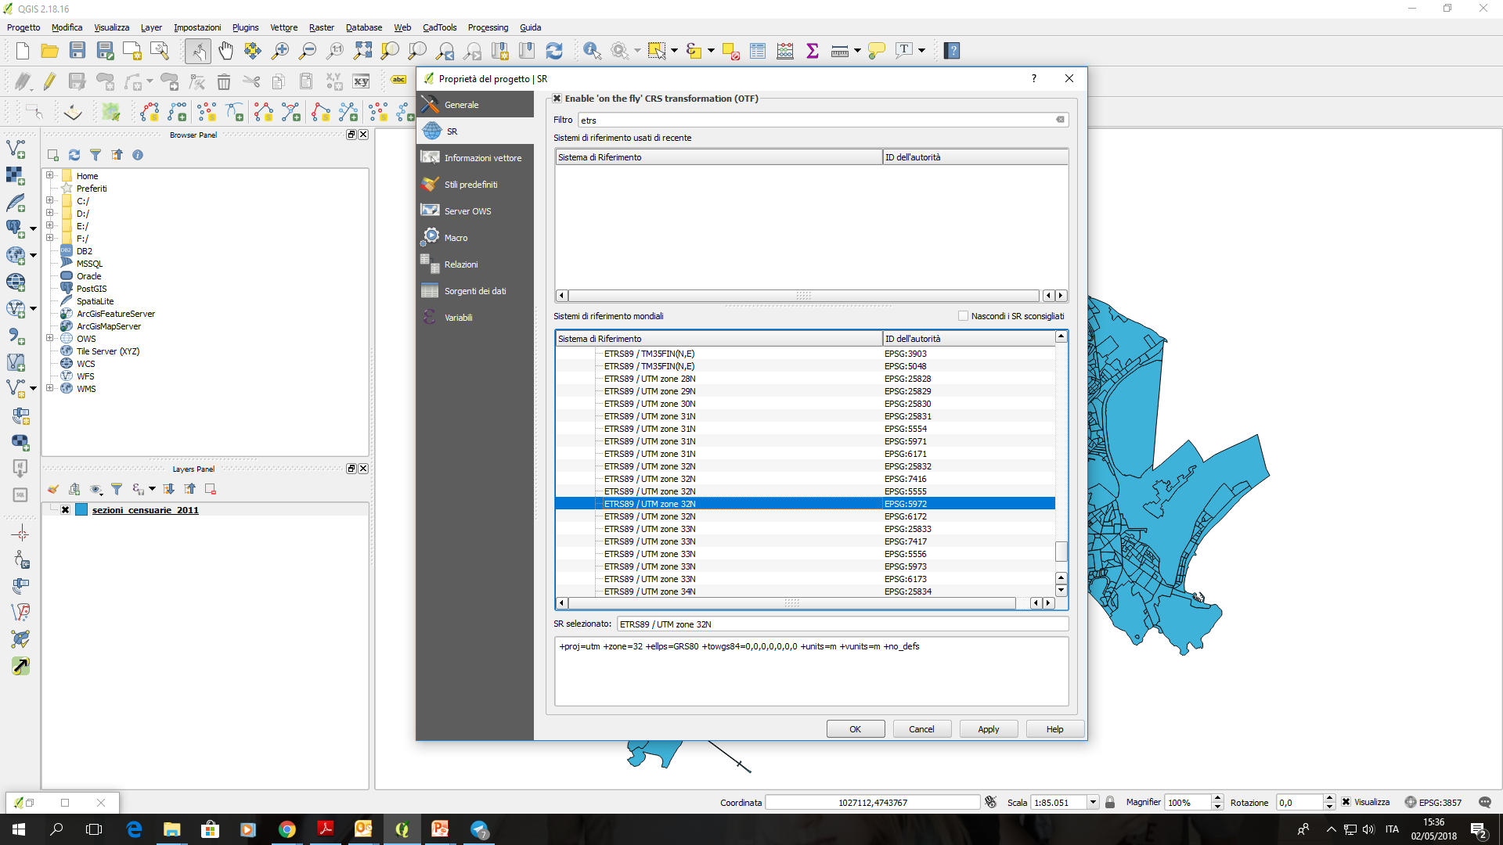
3. Definire il SR (Sistema di Riferimento) del progetto

Slide 8


Slide 9
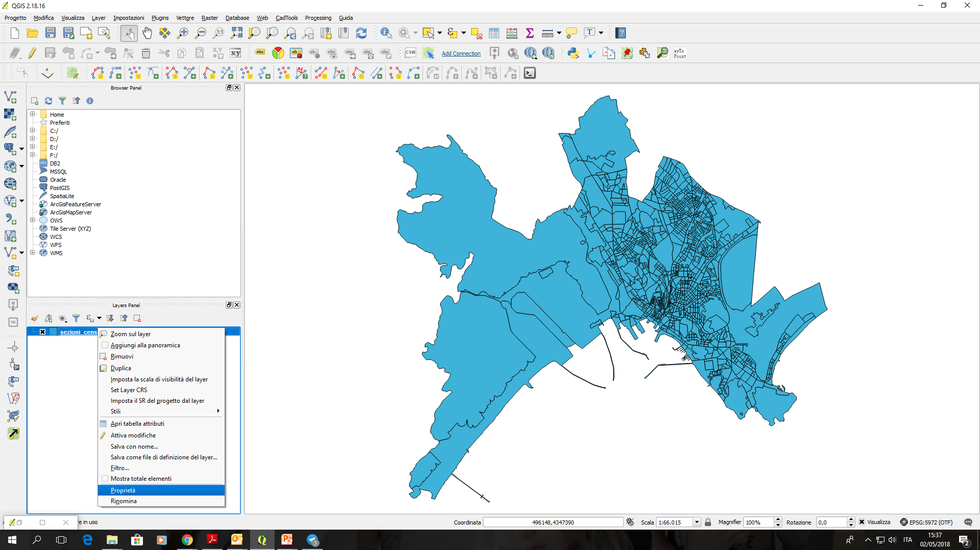

Slide 10
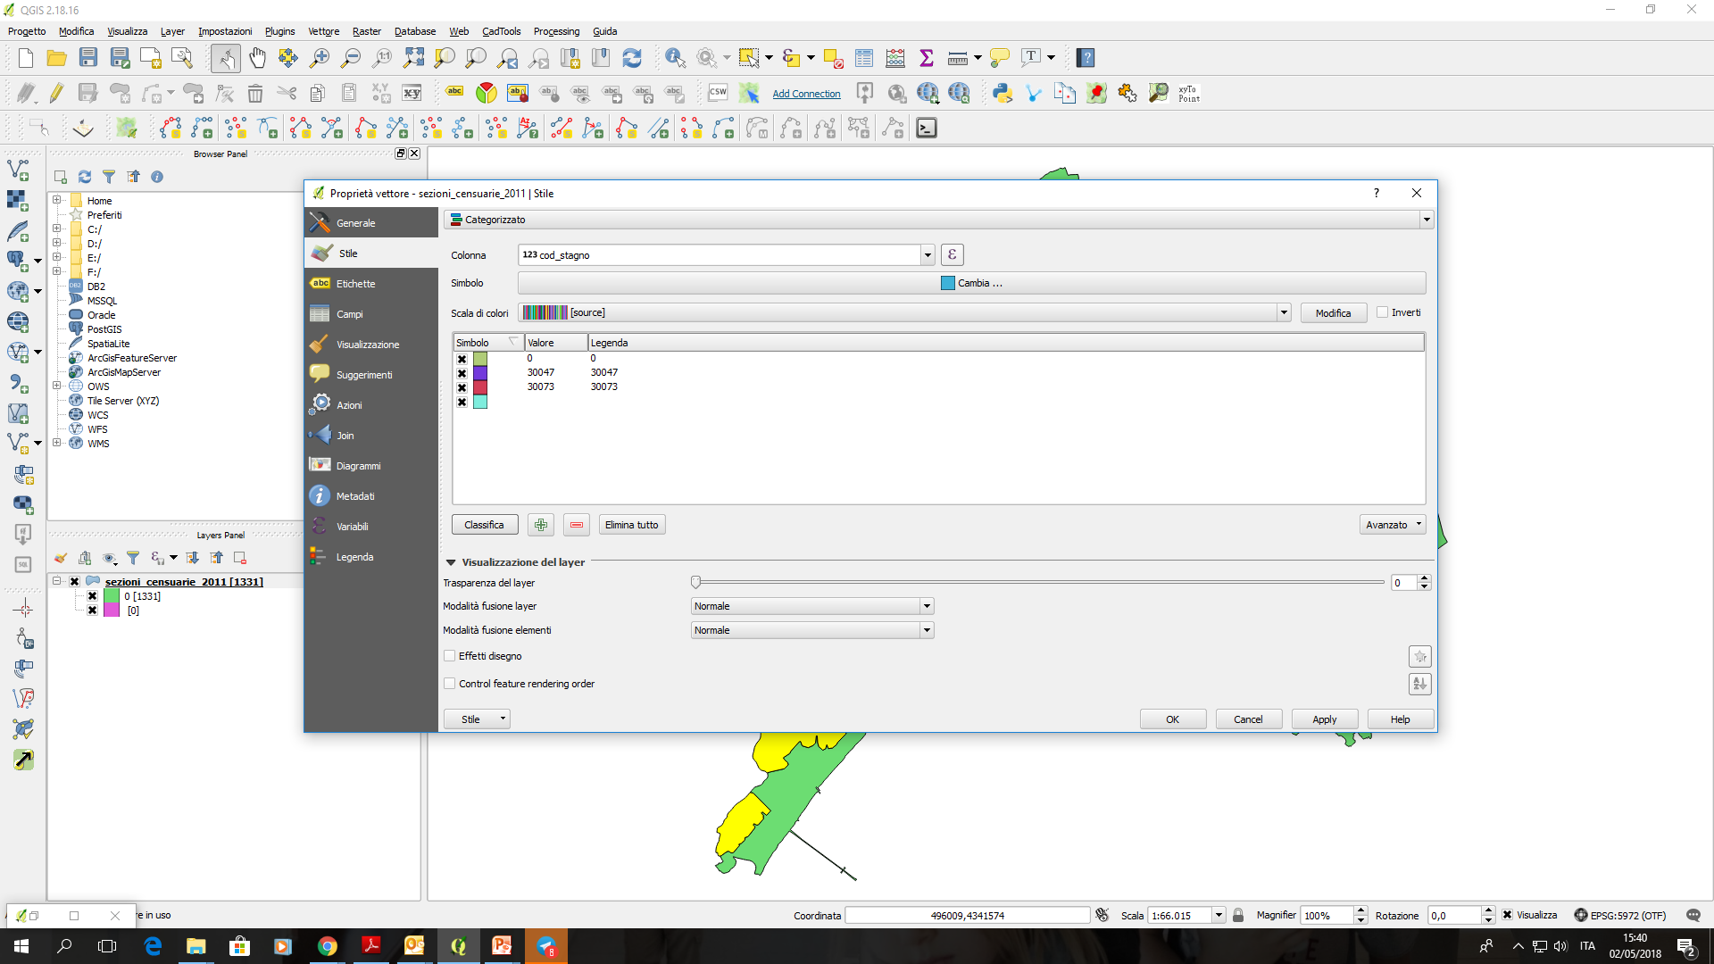

Slide 12
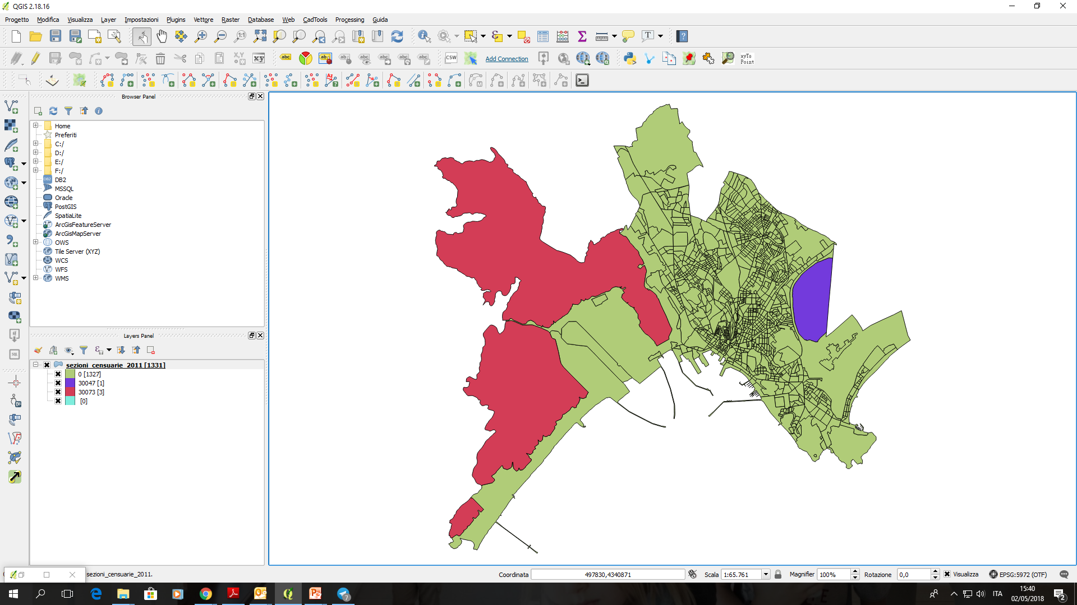

Slide 13
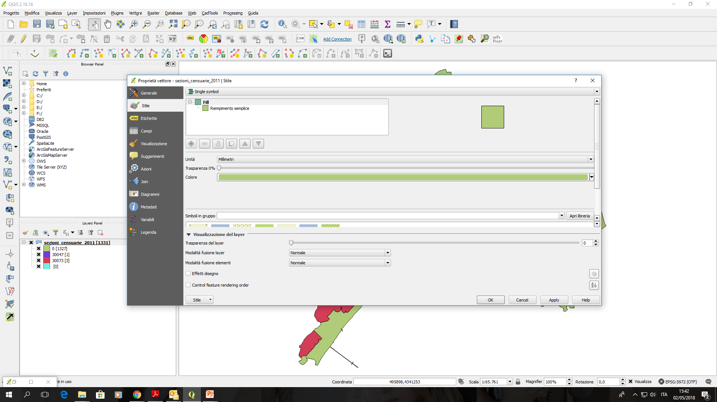

Slide 14
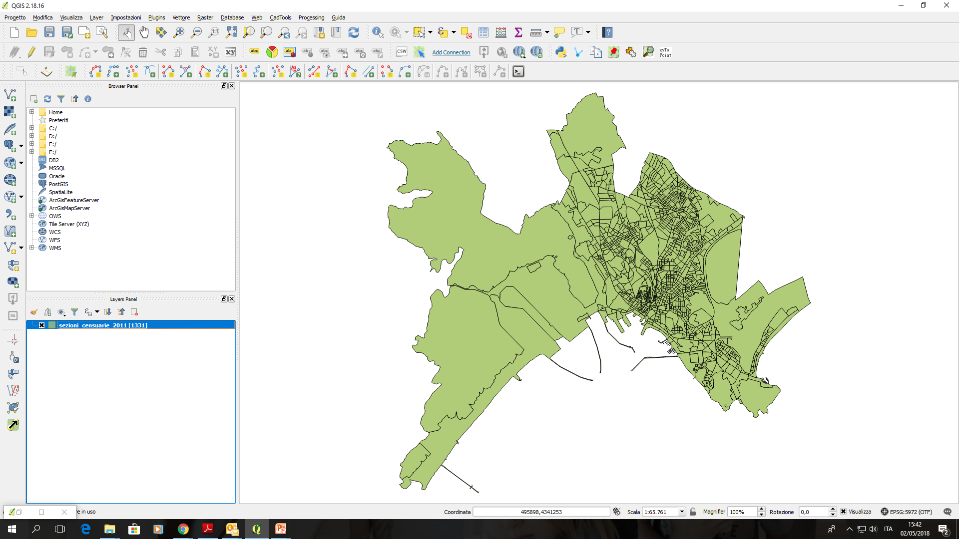

Slide 15
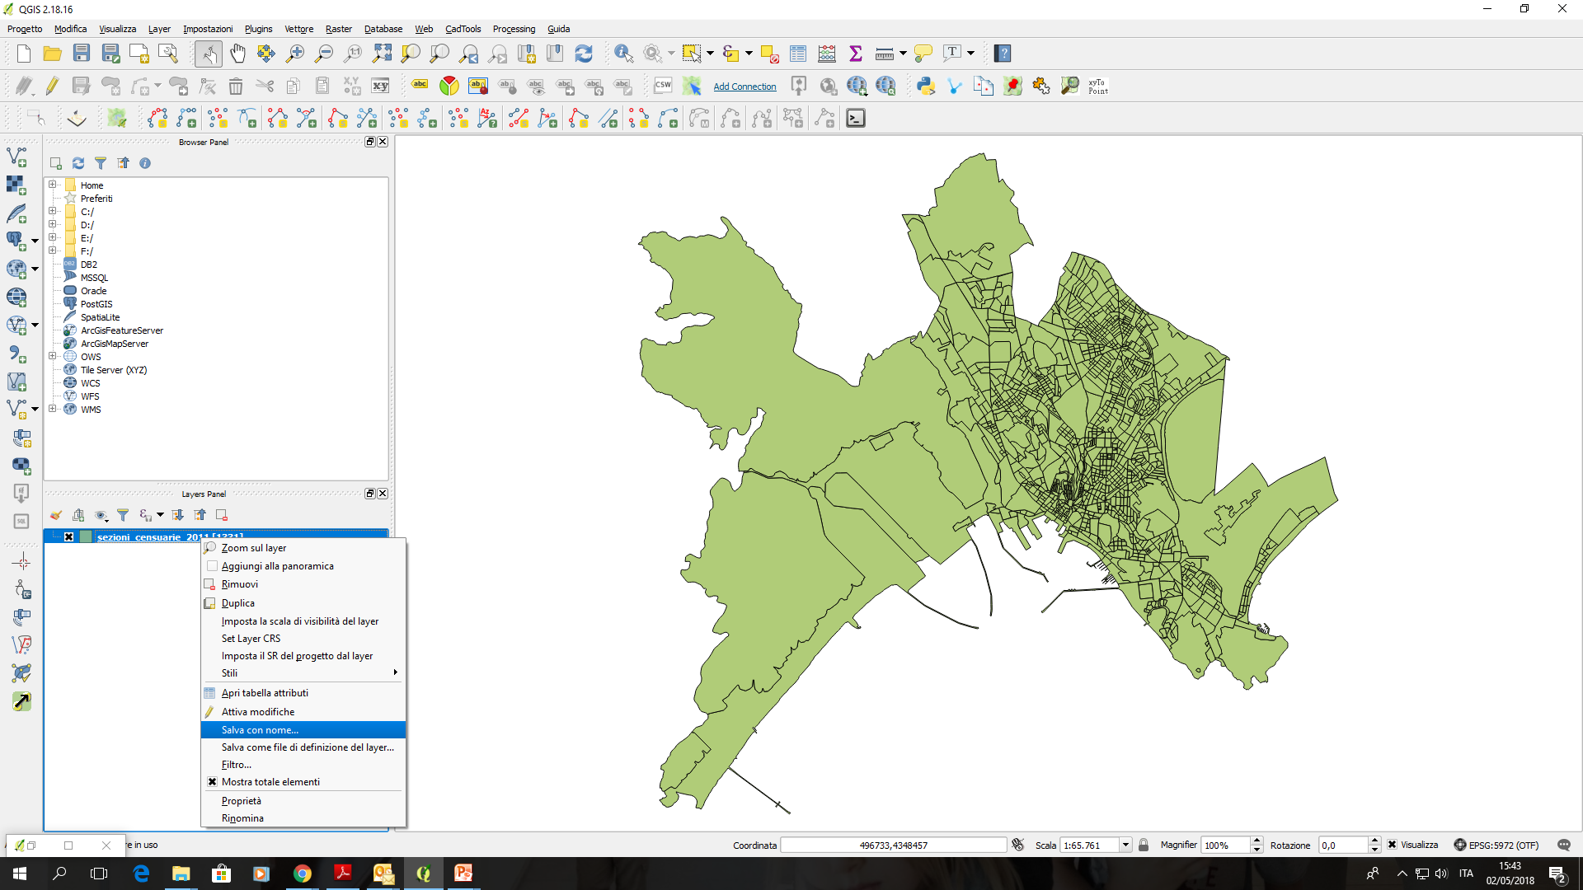

Slide 16
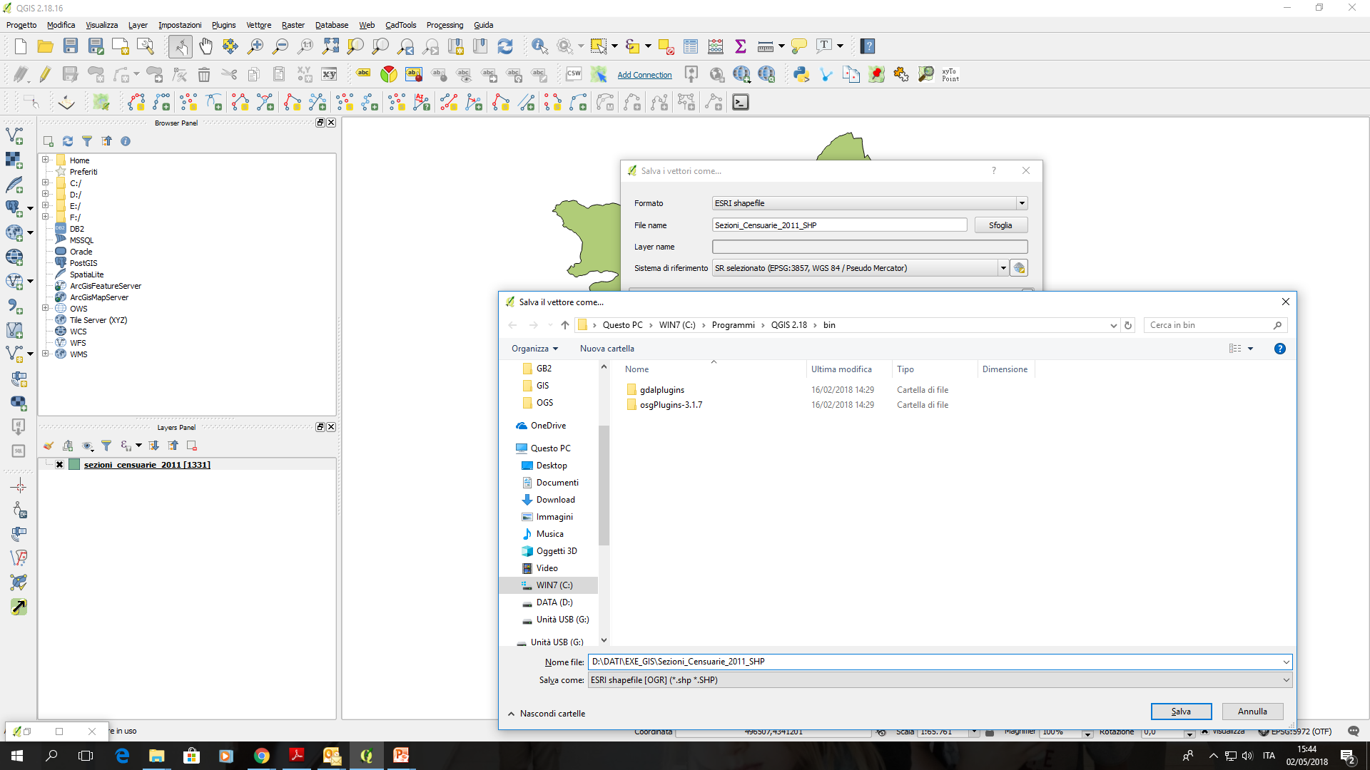

Slide 17
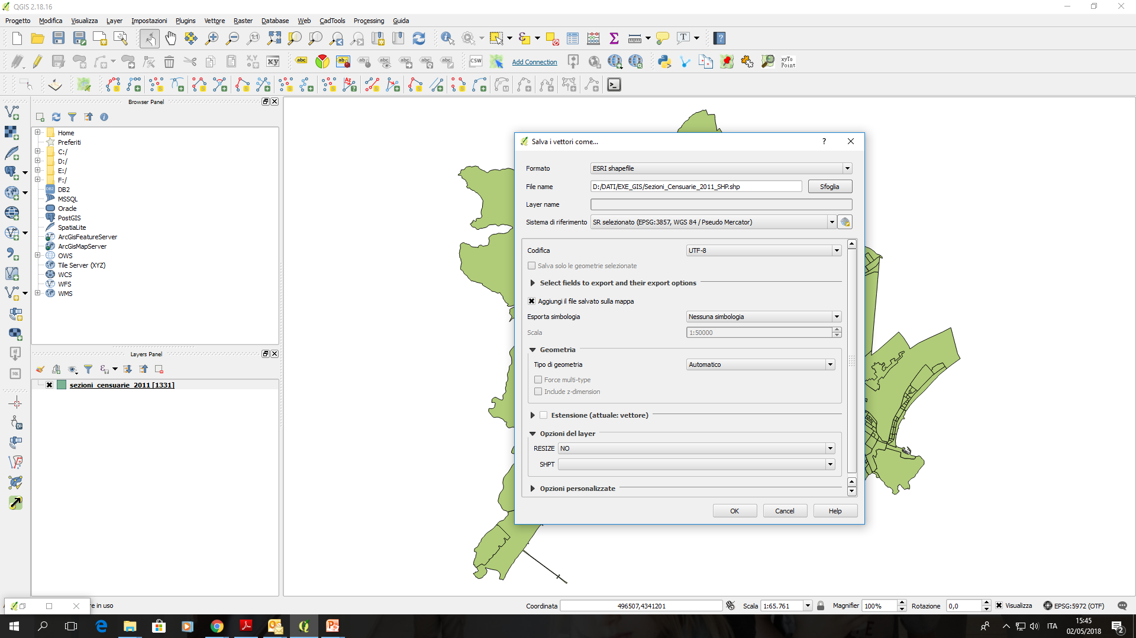

Slide 18
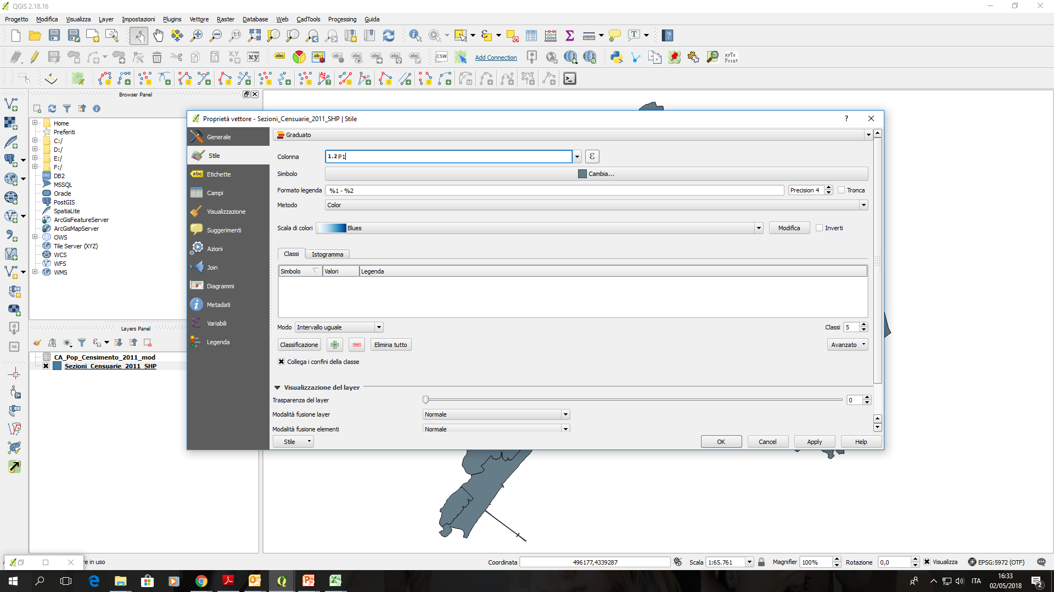

Slide 19
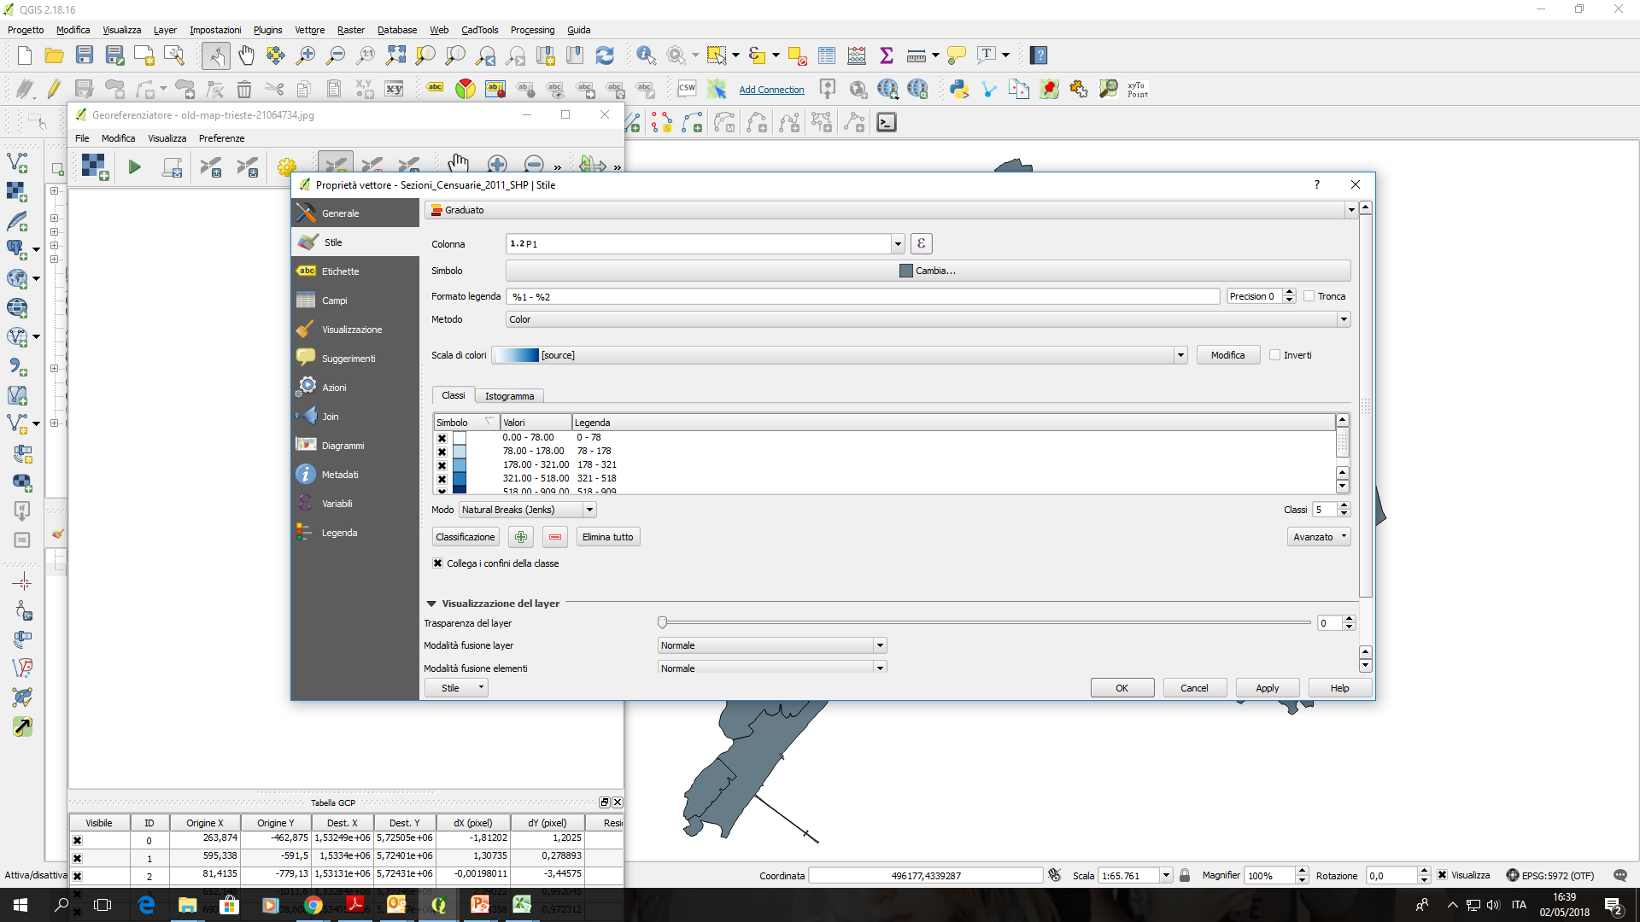

Slide 20
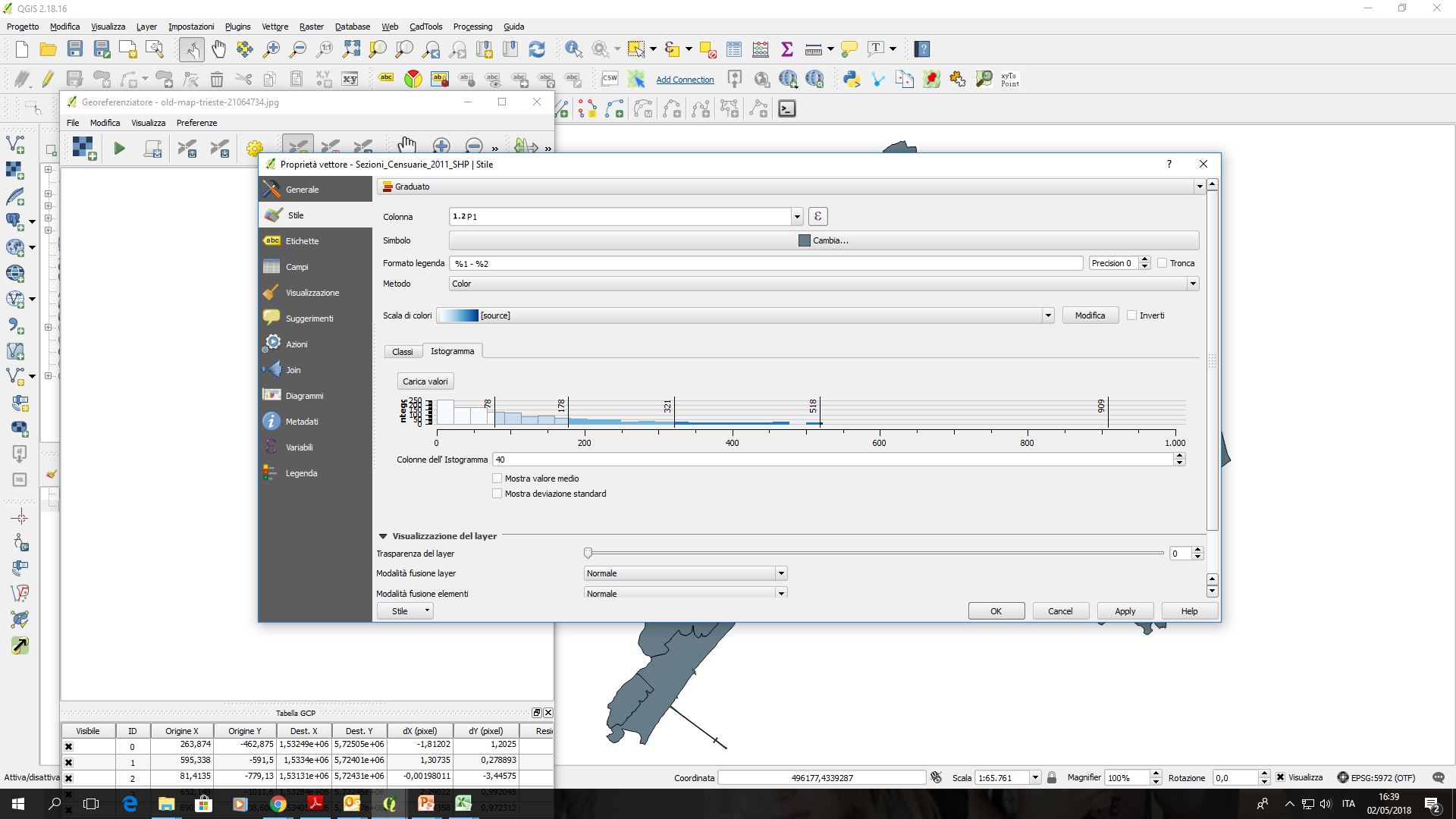

Slide 21
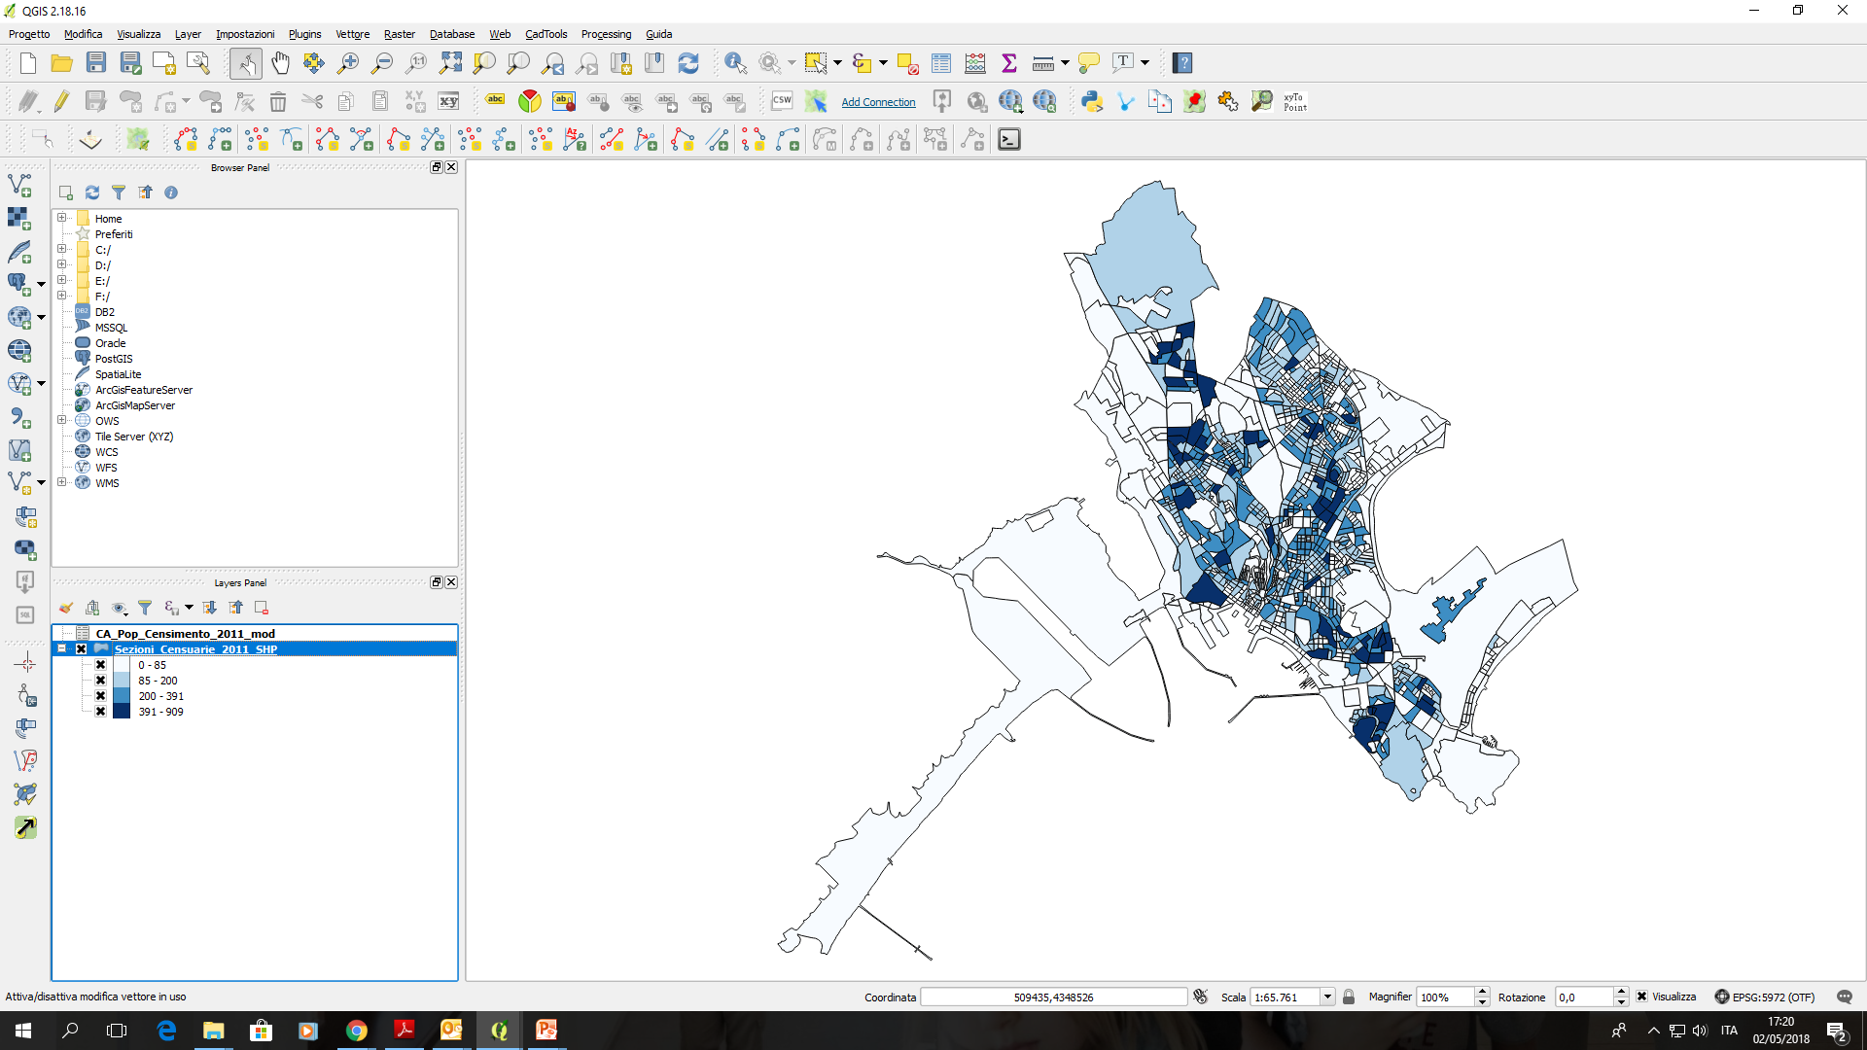

Slide 22


